Slide 1
Підсумки виконання сільського бюджету Тростянецької сільської ради Тростянецької об'єднаної територіальної громади за 2018рік

Slide 2
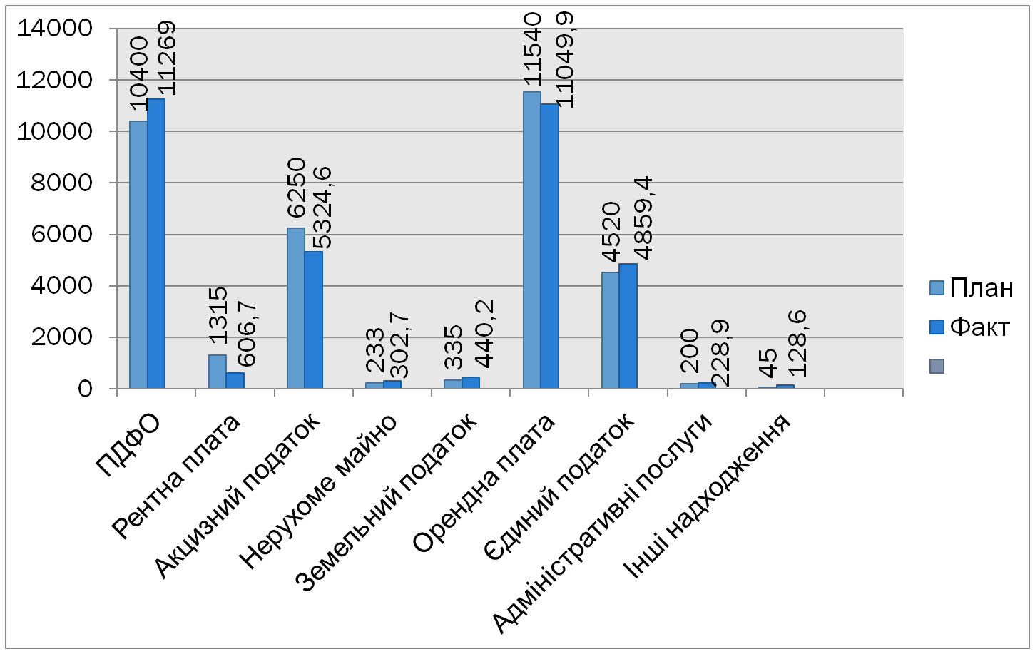
Аналіз виконання доходів загального фонду сільського бюджету у 2018 році, в тис.грн

Slide 3
Аналіз відхилення від планових показників, тис.грн
 | Відхилення від планових показників | % виконання
ПДФО | 869,00 | 108,36
Рентна плата | -708,3 | 46,13
Акцизний податок | -925,4 | 85,19
Податок на нерухоме майно | 69,7 | 129,9
Земельний податок | 105,2 | 188,2
Орендна плата | -490,2 | 95,7
Єдиний податок | 339,4 | 107,51
Адміністративні послуги | 28,9 | 114,48
Інші надходження | 83,9 | 285,77
ВСЬОГО | -627,8 | 98,2

Slide 4
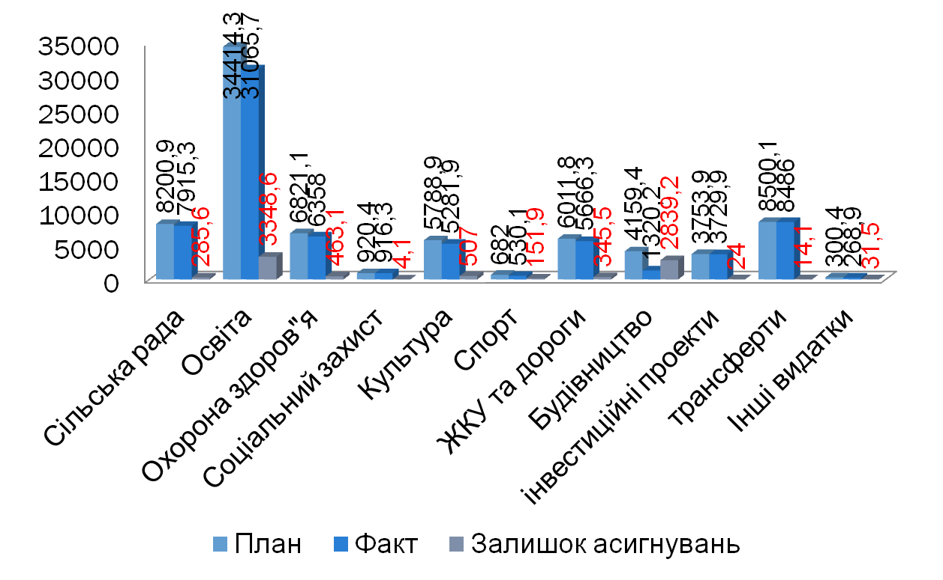
Аналіз виконання видатків за 2018 рік

Slide 5
Орієнтовна частка доходів загального фонду в розрізі сіл до загальних надходжень до бюджету Тростянецької ОТГ у 2018 році, %

Slide 6
Орієнтовна частка видатків в розрізі сіл до загального бюджету Тростянецької ОТГ у 2018 році, %

Slide 7
Реалізовані проекти за рахунок субвенцій з інших бюджетів у 2018 році
Субвенція з державного бюджету місцевим бюджетам на формування інфраструктури об‘єднаних територіальних громад, тис.грн
Назва об‘єкту | За рахунок субвенції | За рахунок місцевого бюджету
Придбання комунальної спецтехніки для КП «Тростянецьке житлово-комунальне управління» | 1837,3 | 7,0
Реконструкція підпірної стінки та облаштування території по проспекту Т.Шевченка 16а, с.Демня Миколаївського району Львівської області | 483,53
Капітальний ремонт з утеплення фасаду Тернопільської ЗОШ І-ІІІ ст. Миколаївського району Львівської області | 928,4 | 25,01

Slide 8
Субвенція з державного бюджету місцевим бюджетам на здійснення заходів щодо соціально-економічного розвитку окремих територій за 2017-2018 роки, тис.грн
Назва об‘єкту | За рахунок субвенції | За рахунок місцевого бюджету
Придбання дитячого ігрового майданчика в с.Луб‘яна Тростянецької територіальної громади | 35,0 | 0,35
Капітальний ремонт (облаштування) дитячого ігрового майданчика в с.Стільсько Тростянецької ОТГ Миколаївського району Львівської області | 44,1 | 3,7
Капітальний ремонт благоустрою вул.Зарічна в с.Стільсько Миколаївського району Львівської області | 60,0 | 5,5

Slide 9
Субвенція з місцевого бюджету на фінансове забезпечення будівництва, реконструкції, ремонту і утримання автомобільних доріг загального користування місцевого знечання, вулиць і доріг комунальної власності за 2018 роки, тис.грн
Назва об‘єкту | За рахунок субвенції | За рахунок місцевого бюджету
Капітальний ремонт вул.Армійська с.Луб'яна Миколаївського району Львівської області | 500,0 | 99,5
Субвенція з місцевого бюджету на виконання інвестиційних проектів
Назва об‘єкту | За рахунок субвенції | За рахунок місцевого бюджету
Реконструкція водопроводу в с.Заклад Миколаївського району Львівської області | 300,00 | 101,3
Інша субвенція з обласного бюджету
Назва об‘єкту | За рахунок субвенції | За рахунок місцевого бюджету
Придбання квартири дитині, позбавленої батьківського піклування при досягненні нею 18-річного віку | 240,0 | 170,0

Slide 10
Субвенція з місцевого бюджету на фінансове забезпечення будівництва, реконструкції, ремонту і утримання автомобільних доріг загального користування місцевого знечання, вулиць і доріг комунальної власності за 2018 роки, тис.грн
Назва об‘єкту | За рахунок субвенції | За рахунок місцевого бюджету
Капітальний ремонт вул.Армійська с.Луб'яна Миколаївського району Львівської області | 500,0 | 99,5
Субвенція з місцевого бюджету на виконання інвестиційних проектів
Назва об‘єкту | За рахунок субвенції | За рахунок місцевого бюджету
Реконструкція водопроводу в с.Заклад Миколаївського району Львівської області | 300,00 | 101,3
Інша субвенція з обласного бюджету
Назва об‘єкту | За рахунок субвенції | За рахунок місцевого бюджету
Придбання квартири дитині, позбавленої батьківського піклування при досягненні нею 18-річного віку | 240,0 | 170,0

Slide 11
Програма проведення обласного конкурсу мікропроектів місцевого розвитку у 2018 році
Інша субвенція з обласного бюджету, тис.грн
Назва об‘єкту | За рахунок субвенції | За рахунок місцевого бюджету | Спонсорські кошти,та інші внески
Капітальний ремонт частини приміщення Народного дому в с.Стільсько Миколаївського району Львівської області | 146,2 | 208,3 | 52,8
Капітальний ремонт внутрішніх приміщень дошкільної групи Тернопільської ЗОШ І-ІІІ ст. Миколаївського району Львівської оьласті | 128,03 | 200,9 | 61,9

Slide 12
Розвиток освіти Львівщини та Нова українська школа
Субвенція з обласного бюджету на забезпечення, якісної, сучасної та доступної загальної середньої освіти « Нова українська школа» тис.грн
Назва об‘єкту | За рахунок субвенції | За рахунок місцевого бюджету
Закупівля дидактичних матеріалів для учнів початкових класів « Нової української школи» | 119,0 | 79,9
Закупівля сучасних меблів для учнів початкових класів « Нової української школи» | 95,4 | 104,6
Закупівля комп'ютерного обладнання , відповідного мультимедійного контенту для учнів початкових класів « Нової української школи» | 79,7 | 8,9
Підготовка тренерів-педагогів | 8,1
Субвенція з обласного бюджету за рахунок залишку кош тів освітньої субвенції, що утворився на початок бюджетного періоду
Назва об‘єкту | За рахунок субвенції | За рахунок місцевого бюджету
Придбання персональних комп'ютерів/ноутбуків та техніки для друкування, копіювання та ламінування з витратними матеріалами для початкової школи | 70,2 | 31,4

